Slide 1
L’asepsie au cabinet dentaire
Présenté par:
Dr. A. BENAMMAR
Maitre-assistant
Pathologie et Chirurgie Buccale
TD à l’usage des étudiants 3ème Année

Slide 2
L’asepsie au cabinet dentaire
Afin d’assurer la qualité et la sécurité des patients et du personnel de santé, les praticiens odontologistes doivent connaître et appliquer les méthodes strictes d’hygiène dans chaque acte pratiqué quotidiennement.

Slide 3
L’asepsie au cabinet dentaire
Qu’est ce-que l’asepsie?
Quels sont les moyens du contrôle de l’asepsie?
Quels sont les étapes de la chaîne d’asepsie?

Slide 4
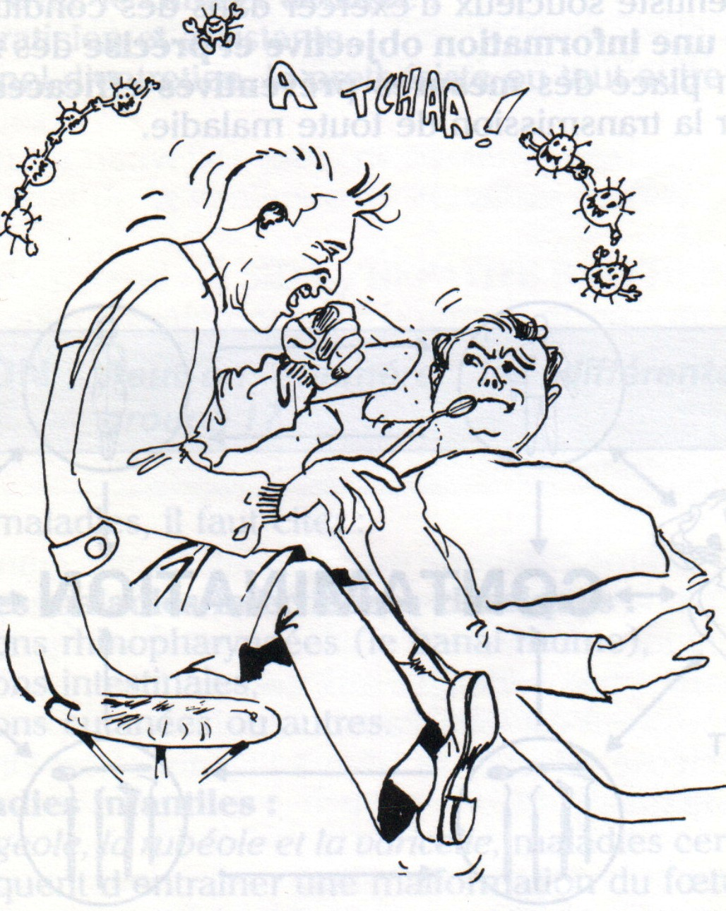
L’asepsie au cabinet dentaire
Pourquoi parler d’hygiène au cabinet dentaire?

Slide 5
L’asepsie au cabinet dentaire
Le cabinet dentaire est chaque jour contaminé par la dissémination anarchique de millions de germes pathogènes véhiculés par chaque patient

Slide 6
Voies de transmission
« Le risque de contamination existe dans les deux sens »
Patient
Praticien
Patient

Slide 7
L’asepsie au cabinet dentaire
Notre but est d’éviter par tous les moyens possibles la transmission de maladies au sein du cabinet dentaire.

Slide 8
L’asepsie au cabinet dentaire
Ensembles des techniques destinées à empêcher l’introduction des germes dans l’organisme.
On obtient l’asepsie par l’antisepsie et la stérilisation.
Ensemble des procédés utilisés pour combattre les germes septiques, les détruire et empêcher leur prolifération.
L’asepsie
L’antisepsie

Slide 9
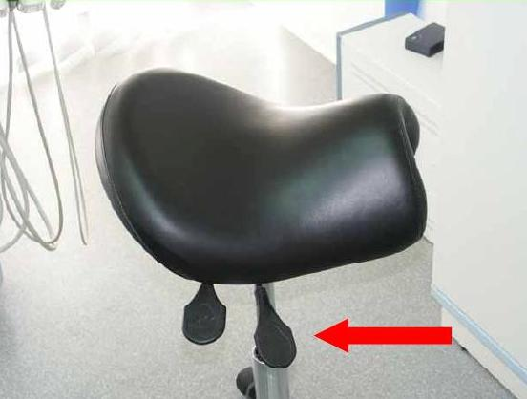
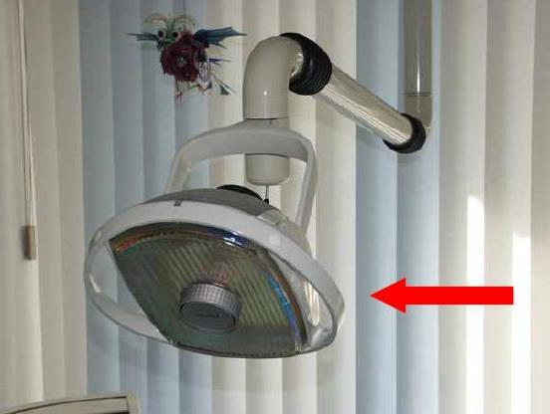
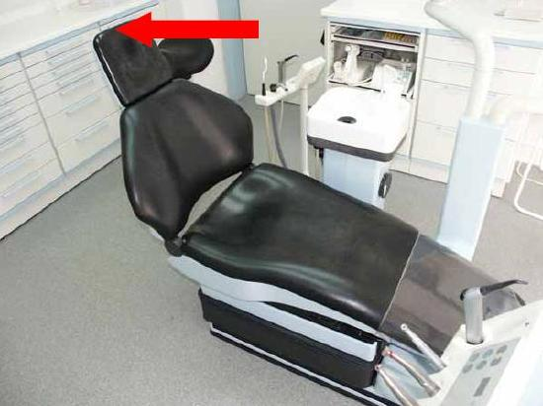
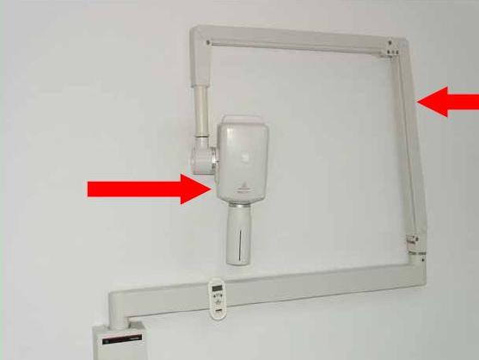
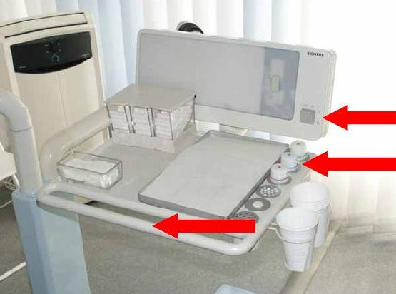
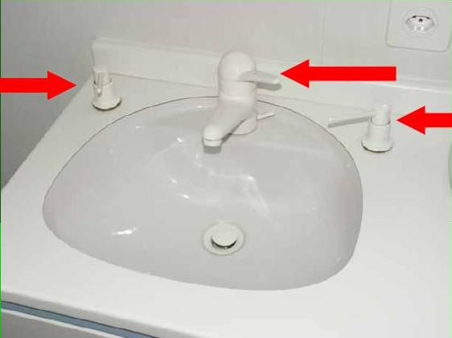
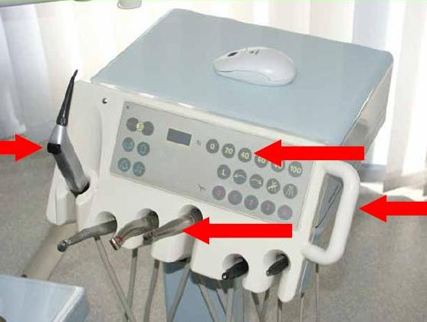
Sources de contamination
- Mains: vecteur de contamination;
Vêtements
Crachoir et aspirateur; éléments les plus souillés du cabinet dentaire;
L’air-spray des turbines et des contre-angles;
Films radiographiques.

Slide 10
Sources de contamination
Mode de transmission | Circonstances | Contamination infectieuse
Voie sanguine | Contact avec des microlésions de la peau. Piqure accidentelle par instrument souillés de sang | Infection HIV Hépatite B et C
Voie respiratoire | Inhalation d’aérosol infectés Contact avec un patient infecté | Tuberculose Grippe, méningite Diphtérie

Slide 11
Sources de contamination
Mode de transmission | Circonstances | Contamination infectieuse
Voie oculaire | Projection de débris infectés sur l’œil exposé | Infection cornéenne, Kérato-conjonctivites virales
Voie manuportée | Contact avec la salive infectée des patients | Infection digestive et cutanée.

Slide 12
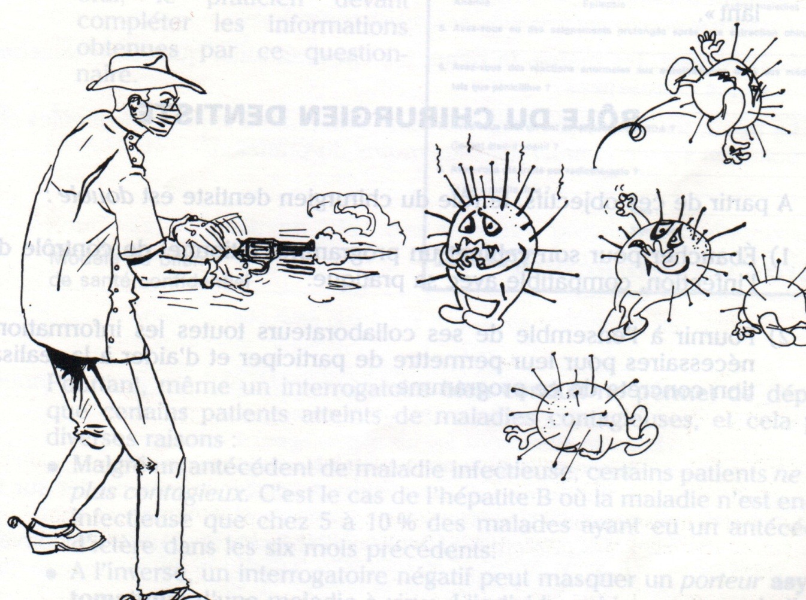
L’asepsie au cabinet dentaire
Comment contrôler l’infection
au cabinet dentaire?

Slide 13
Protection de l’équipe dentaire
L’hygiène vestimentaire
Quitter les vêtements de la ville
Revêtir une tenue complète

Slide 14
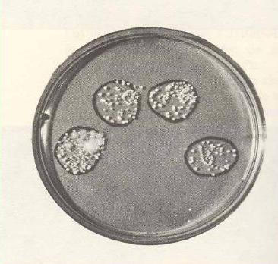
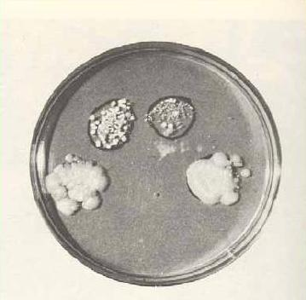
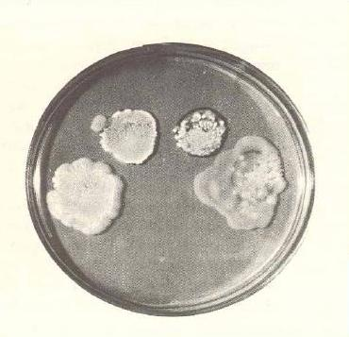
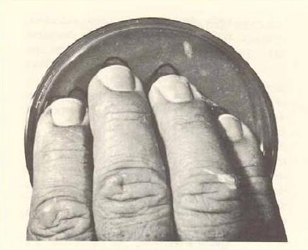
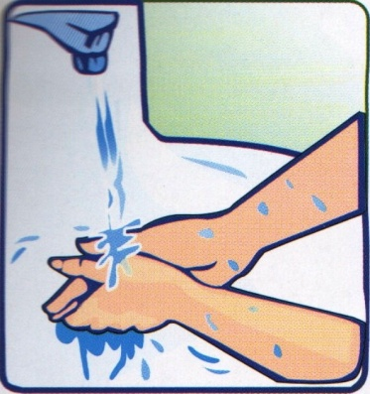
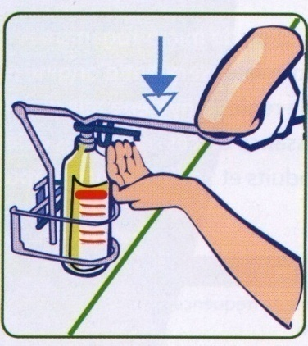
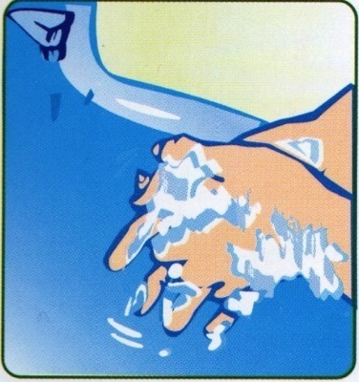
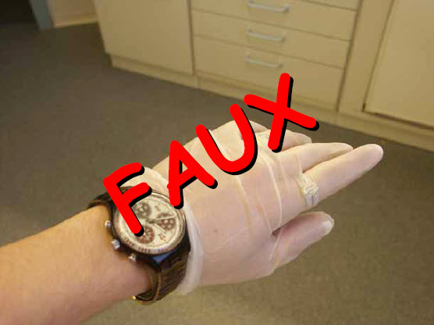
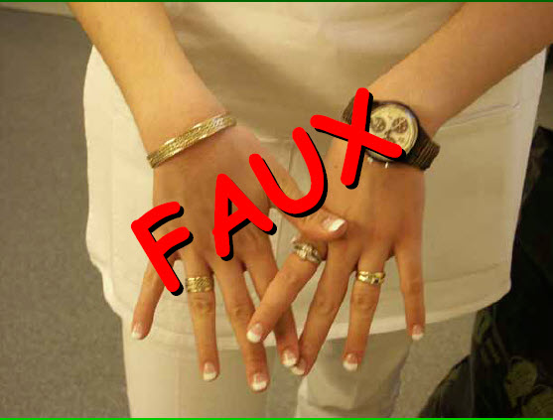
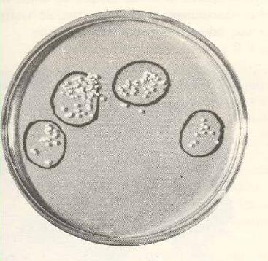
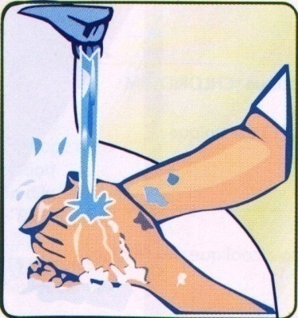
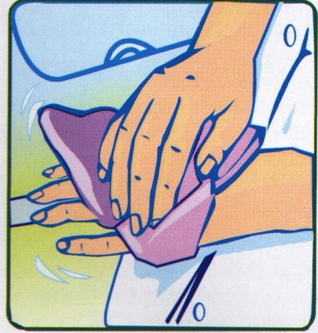
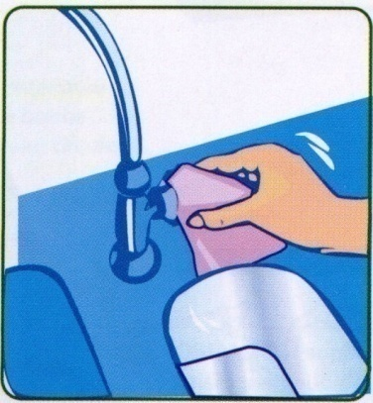
Protection de l’équipe dentaire
L’hygiène vestimentaire
Lavage des mains
1
2
3
Après lavage au savon
Après rinçage
Après 24h
4
5
6
Après deux lavage au savon
Utilisation de solution désinfectante

Slide 15
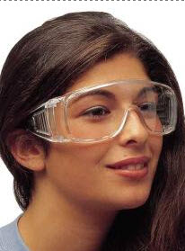
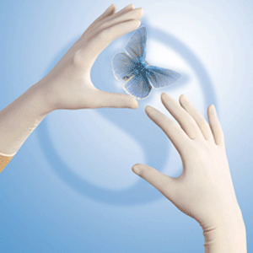
Protection de l’équipe dentaire
L’hygiène vestimentaire
Lavage des mains
Barrières protectrices

Slide 16
Protection de l’équipe dentaire
L’hygiène vestimentaire
Lavage des mains
Barrières protectrices
Linge professionnel
Traité seul

Slide 17
Protection de l’équipe dentaire
L’hygiène vestimentaire
Lavage des mains
Barrières protectrices
Linge professionnel
Vaccination
Diphtérie, anti-Hbs, BCG, grippe, …

Slide 18
L’asepsie au cabinet dentaire
Quel va être notre but?
Après l’utilisation d’un instrument ;
Le rendre apte à une nouvelle utilisation

Slide 19
L’asepsie au cabinet dentaire
Matériel utilisé
Décontamination
Nettoyage
Stérilisation
Matériel prêt à l’usage
Conditionnement
Rinçage - Séchage
Désinfection

Slide 20
L’asepsie au cabinet dentaire
« c’est le premier traitement à effectuer sur le matériel et les objets souillés dans le but de diminuer la population de micro-organismes et de faciliter le nettoyage ultérieur »
Pré désinfection « Décontamination »

Slide 21
L’asepsie au cabinet dentaire
OBJECTIFS
Diminuer la population initiale de micro-organismes
Faciliter le nettoyage ultérieure
Protéger le personnel lors des manipulations des instruments
Eviter la contamination de l’environnement
Pré désinfection « Décontamination »

Slide 22
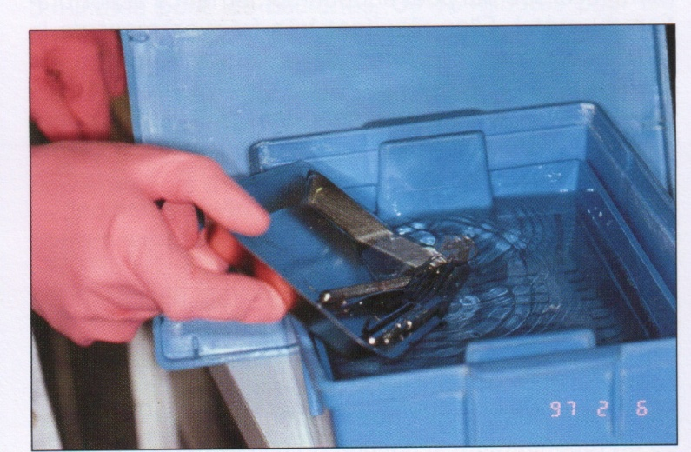
L’asepsie au cabinet dentaire
Pré désinfection « Décontamination »
Les instruments sont versés dans le bain de pré désinfection.
Immersion totale des instruments

Slide 23
L’asepsie au cabinet dentaire
« consiste à éliminer des surfaces ou des objets, sans les endommager, les salissures et les souillures dans le but de présenter un état de propreté contrôlable à l’œil nu »
Nettoyage

Slide 24
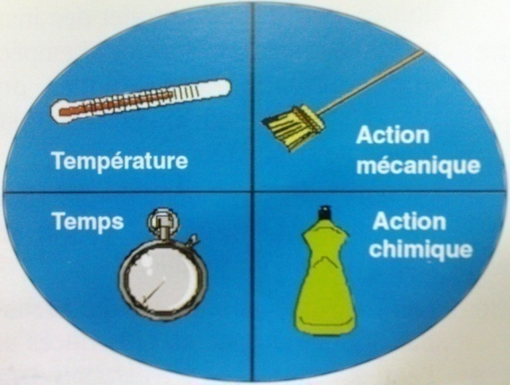
L’asepsie au cabinet dentaire
OBJECTIFS
Eliminer toutes les matières organiques (sang, débris osseux, dentaires, …)
Réduire très fortement le nombre de micro-organismes vivants encore présents.
Nettoyage

Slide 25
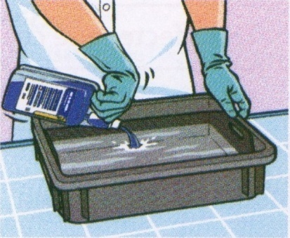
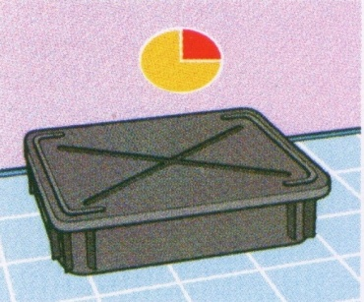
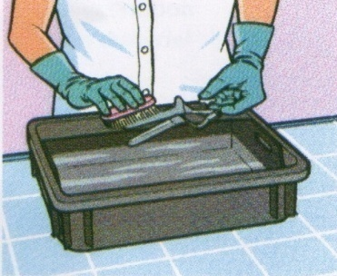
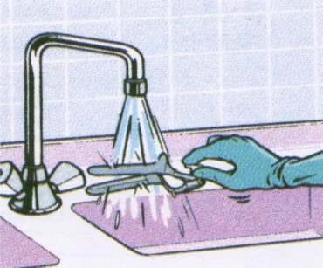
L’asepsie au cabinet dentaire
Temps de
trempage
Verser la dose
dans de l’eau
Nettoyage à l’aide d’une
brosse souple
Séchage minutieux
Rinçage sous
l’eau courante

Slide 26
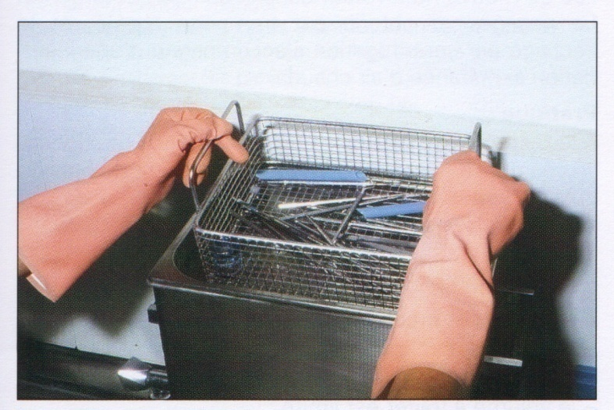
L’asepsie au cabinet dentaire
Nettoyage par ultrasons
Instruments totalement immergés dans la solution des ultrasons

Slide 27
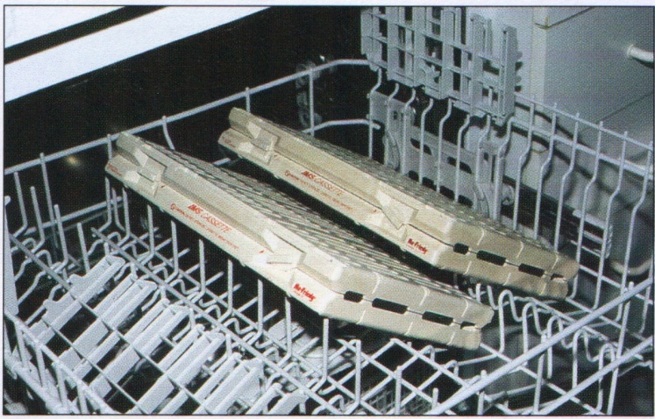
L’asepsie au cabinet dentaire
Nettoyage automatique
Nettoyage par machine à laver par immersion.

Slide 28
L’asepsie au cabinet dentaire
« c’est une opération au résultat momentané, permettant d’éliminer ou de tuer les micro-organismes et/ou d’inactiver les virus indésirables portés sur des milieux inertes contaminés, en fonction des objectifs recherchés »
Désinfection

Slide 29
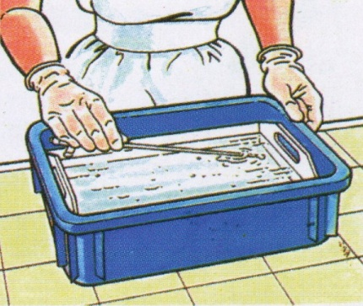
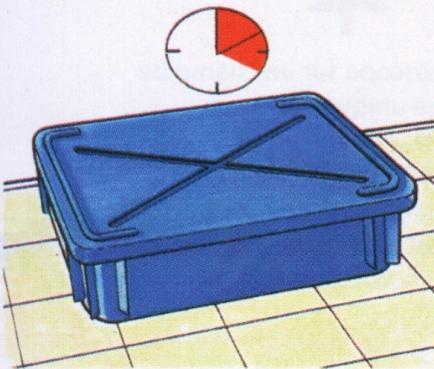
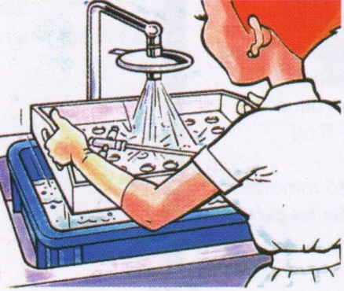
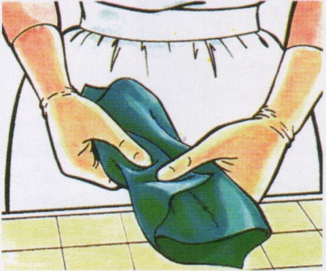
L’asepsie au cabinet dentaire
Les principales familles de désinfectants:
Dérivés chlorés, oxydants, dérivés phénoliques, alcools, aldéhydes
Le produit le plus utilisé et le glutaraldéhyde qui possède un spectre d’activité très large couvrant les bactéries, les moisissures, les virus, les formes sporulées.
1.
Immersion des instruments dans un bain désinfectant
Désinfection
2.
Temps de trempage
3.
Rinçage soigneux
4.
Séchage minutieux

Slide 30
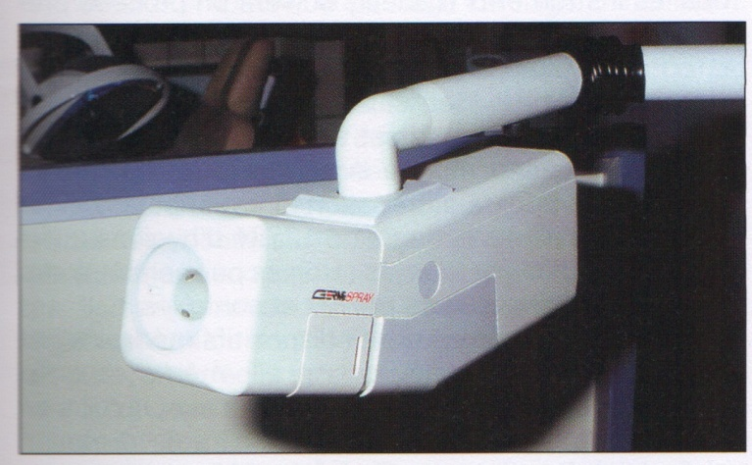
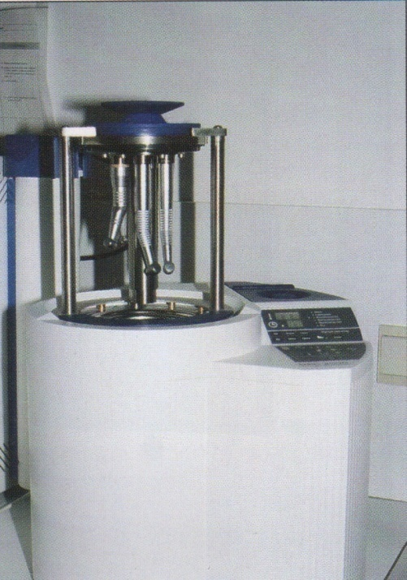
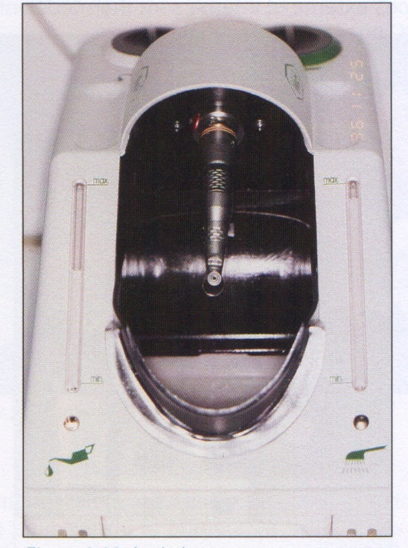
L’asepsie au cabinet dentaire
Pièces à main, contre-angles, turbines doivent être pré désinfectés, nettoyés, lubrifiés et stérilisés après chaque traitement.
Instruments rotatifs
Terminator
Assistina
Dac 2000

Slide 31
L’asepsie au cabinet dentaire
« Garantit le maintient de l’état stérile du dispositif dans le temps. »
Conditionnement

Slide 32
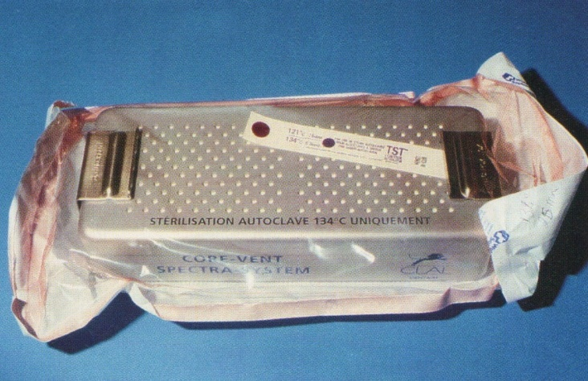
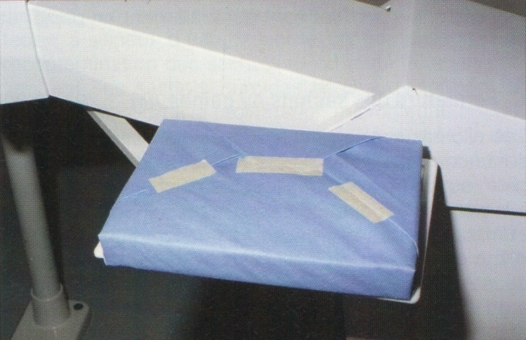
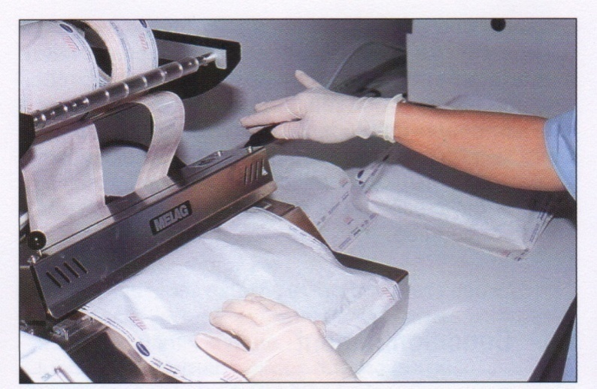
L’asepsie au cabinet dentaire
Conditionnements rigides
Conditionnements pliés
Emballages thermoscellés

Slide 33
L’asepsie au cabinet dentaire
« c’est la mise en œuvre d’un ensemble de méthodes et de moyens visant à éliminer tous les micro-organismes vivants de quelque nature, que ce soit portés par un objet parfaitement nettoyé »
« on ne stérilise bien que ce qui est propre »
Stérilisation

Slide 34
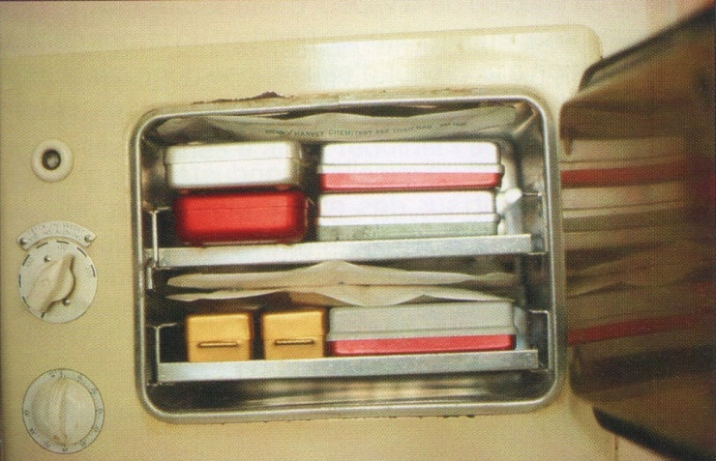
L’asepsie au cabinet dentaire
Stérilisation à la chaleur sèche « Poupinel »:
Pour tous les instruments en acier inoxydable:
2h 30min à 160°c
1h à 170°c
30min à 180°c

Slide 35
L’asepsie au cabinet dentaire
Inconvénients:
Temps de traitement long
Température élevée et longue durée de la stérilisation détériorent le matériel
Homogénéité de la température au sein de la charge difficile à réaliser
La porte peut s’ouvrir sans remise à zéro de la minuterie.

Slide 36
L’asepsie au cabinet dentaire
Cette méthode ne convient pas:
Aux dérivés cellulosiques (coton, tissu)
Aux caoutchouc et à certains plastiques
A presque tous les instruments rotatifs

Slide 37
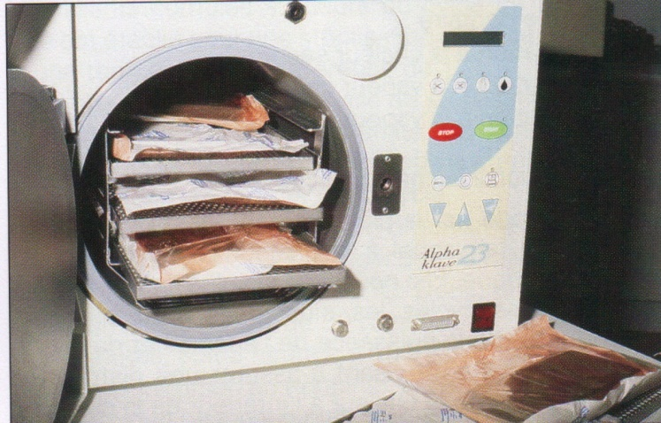
L’asepsie au cabinet dentaire
Stérilisation à vapeur d’eau saturée: « Autoclave »
Les autoclaves ont l’avantage de stériliser non seulement les substances organiques, mais également les textiles et le caoutchouc.

Slide 38
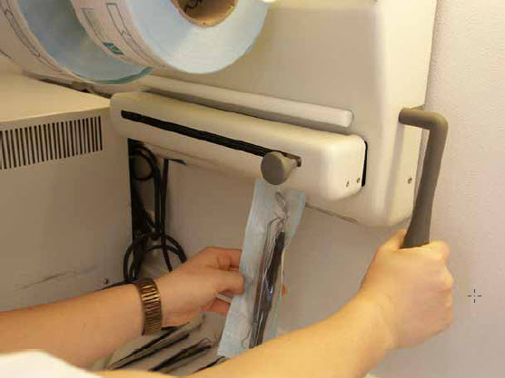
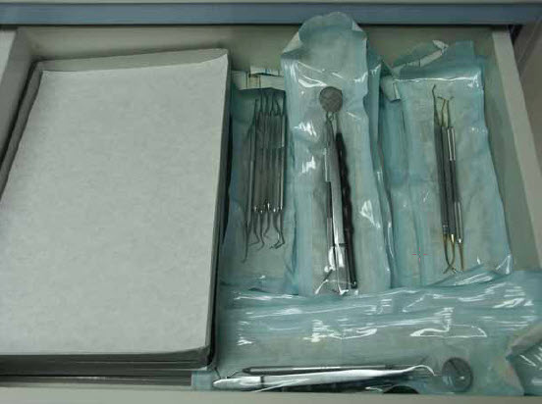
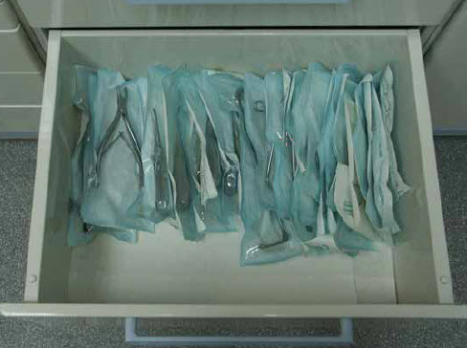
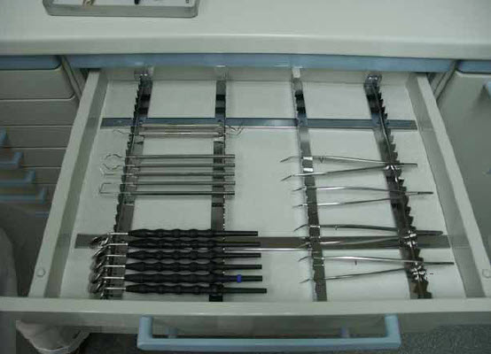
L’asepsie au cabinet dentaire
Stockage

Slide 39
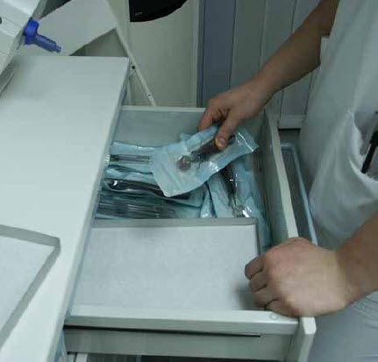
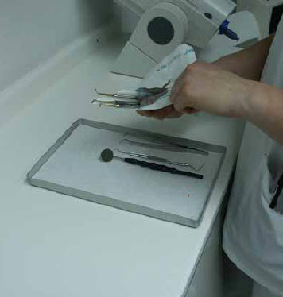
L’asepsie au cabinet dentaire
Stockage

Slide 40
Instruments contaminés
Bac de décontamination
Respect du temps de trempage
Nettoyage
Matériel
stérilisable
RINCAGE – SECHAGE
Matériel
non stérilisable
Désinfection:
Respect du temps de trempage
Séchage minutieux
Conditionnement
Rinçage :
Eau stérile
Stérilisation
Egouttage – séchage
Stockage
Matériel prêt à l’emploi
Utilisation

Slide 41
Entretien des locaux
Le risque infectieux est minime, il s’agit essentiellement des halls d’entrée, couloirs.
Le traitement requis est un nettoyage quotidien.
Zone 1

Slide 42
Entretien des locaux
La salle d’attente, le bureau, la salle de soin, salle de stérilisation.
La salle d’intervention chirurgicale
Le traitement requis binettoyage quotidien avec des produits détergents- désinfectants.
Zone 2
Zone 3

Slide 43
L’asepsie au cabinet dentaire
N.B:
Le bacille de koch (BK) est très résistant vis-à-vis des désinfectants classiques mais très sensibles à l’alcool.
Les virus des hépatites sont plus ou moins résistants lorsqu’ils sont en milieu cellulaire. Ils sont cependant détruits par la procédure adéquate de décontamination- stérilisation.
Le virus du SIDA est très fragile à l’eau de javel 12°.

Slide 44
L’asepsie au cabinet dentaire
N.B: devant un malade à risque infectieux potentiel connu (SIDA, Hbs, Tberculeux, …)
Acte programmé en fin de journée
Utiliser le maximum possible de matériel jetable (plateau, miroir, sonde, précelle, …)
Doubler la protection: gants, bavette, blouse jetable, …
Après les soins désinfecter tout le local et passer tous les instruments en stérilisation
Mettre les déchets des sachets dans des sac à part, doublés portant la signalisation « Contaminant »

Slide 45
L’asepsie au cabinet dentaire
N.B: en cas de blessure accidentelle:
Faire saigner la blessure et la laver sous l’eau du robinet (30 sec)
Immerger la partie blessée dans du Dakin ou de l’eau de javel
Sécher et comprimer la blessure avec une gaze stérile
Faire effectuer une prise de sang pour analyse sérologique
Déclarer l’accident en médecine de travail.

Slide 46
L’asepsie au cabinet dentaire
Prévention en milieu de soins dentaires
Le principe est d’appliquer des règles d’hygiène strictes:
Lavage des mains
Port des gants, de masque, de coiffe
Utiliser au maximum de matériel à usage unique (bistouries, aiguilles, …)
Décontaminer, nettoyer, désinfecter, stériliser.
Maintenir le matériel stérile dans des conditionneurs
« Ce sont des règles qui s’adressent à tous les malades »

